Slide 1
グローバル
コンピューティングへの夢
メタコンピュータ・Java・リフレクション技術による将来の計算基盤へのいざない
オブジェクト指向シンポジウム98講演
松岡 聡
東京工業大学 情報理工学研究科

Slide 2
講演の内容
グローバルコンピューティングの夢
夢から技術へ：研究・システムの例
  Ninfシステムなど
オブジェクト指向との関わり
  Java基盤のグローバルコンピューティング
  アーキテクチャ、Ninflet, OpenJIT
他の技術との比較

Slide 3
「グローバルコンピューティング」
とは?

Slide 4

インターネットの利用法
通信媒体
  電子メール、遠隔会議、CSCW、など
広域データベース
  Web、Gopher, ftpアーカイブ、netnews、など
計算力の資源(?)
  Appletなど
「計算」に関する標準的な基盤はまだない
グローバルコンピューティング

Slide 5
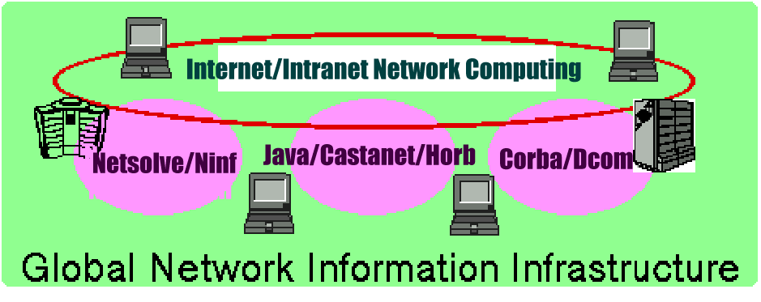
グローバルコンピューティングへの「夢」 (1)
モチベーションは単純
  「世界中の計算機を超高速ネットワークでリンクして、共有の計算資源として仮想計算機を構築したい」
  数十から数百、あるいは数万ノードの仮想並列計
    →ギガ・テラフロップスからペタフロップスへ
    ギガバイト、テラバイトのデータ

Slide 6
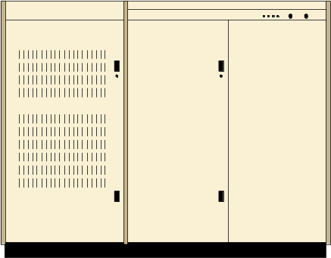
グローバルコンピューティングへの「夢」 (2)
インターネット上の超分散並列 「仮想並列コンピュータ」による計算資源の共用
計算インフラ・DBインフラ・UIインフラ
ベクタ/MPP
(超並列計算機)
Myrinet
ATM
複数のネット
Fast Ethernet
ワークボード
MPI_SEND(...)
エンドユーザ
高速ネットワークによる
ワークステーションクラスタ
MPI_ISEND(...)
大容量
MPI_RECEIVE(...)
ディスク
Intranet+
Internet

Slide 7
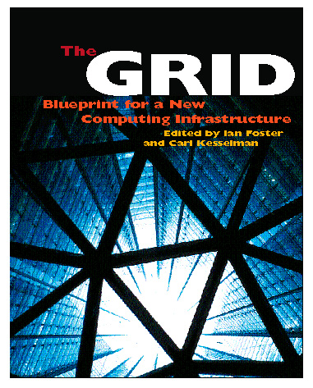
グローバルコンピューティングへの夢(3)
広域のネットワーク上の高性能分散計算
  High-Performance Distributed Computing 「超広域高性能計算」
仮想的な大規模並列計算機
  Metacomputing[Smarr87]
  “The GRID” [Fosterら98]
次世代のインターネットの
ソフトウェア基盤
  既存のソフト基盤の上位レイヤ
既存技術、特にオブジェクト指向との関わり?
Grid book
picture here

Slide 8
(より具体的に)グローバルコンピューティングの目的
計算(+データ)資源の共有による、大規模高性能計算を広範な人々の手に
  TCC (Total Cost of Computing)の削減
「従来にはなかった新しい科学技術の手法を提供し、人類の進歩に貢献すること」--- Larry Smarr, (米NCSA所長)
HPC (高性能計算) + High-Throughput Computing(高スループット計算)

Slide 9
クラスタコンピューティングからグローバルコンピューティングへ
ペタフロップス科学技術計算＋個人ギガフロップスへの礎
WAN
グローバル
コンピューティング
専門家
テラ～ペタ
フロップス
科学技術計算
個人
ギガ～テラ
フロップス
計算
「シームレス」な
統合へ
LAN
クラスタ
コンピューティング

Slide 10
将来はGlobal Computing!
Global, Organization-Wide, Personal, Turn-key HPC
計算総コスト(TCC)のビッグバンへ
  Mooreの法則を打ち破る性能
そのために重要な技術
  プロセッサ性能向上・超高速ネットワーク技術
  Global Computingソフトウェア技術、標準化
    クラスタソフトウェア技術
    分散ソフトウェア(セキュリティ、対故障性、など)
    資源配分、スケジューリング問題など、動的対応性
    latency tolerantアルゴリズム
  無論、既存のソフトウェア技術との連続性

Slide 11
グローバルコンピューティングの応用分野
あらゆる科学技術の分野
  計算物理、計算化学、生物情報、医療情報、宇宙科学、材料系、原子力、機械工学
  大規模並列計算とリモートセンシングの融合
  エンジニアリング用のパーソナルな並列計算機の置き換え
    高性能クラスタ計算機のかわり
ビジネスコンピューティングにも

Slide 12
グローバルコンピューティングの例:
デジタルスカイプロジェクト
全天空の全波長に渡る世界規模の分散データベースを観測から自動構築
「バーチャル望遠鏡」
DIGITAL SKY
  可視光
  Digital Palomar
  Observatory
  Sky Survey
  (DPOSS)
  赤外光
  2 Micron All
  Sky Survey
  (2MASS)
  マイクロ波
  NRAO VLA
  Sky Survey
  (NVSS)
INITIAL
PHASE
2nd PHASE:
ADDITIONAL
DATABASES
  Sloan (SDSS), ROSAT, VLA FIRST, WENSS, IRAS, KPNO, CTIO, ...

Slide 13
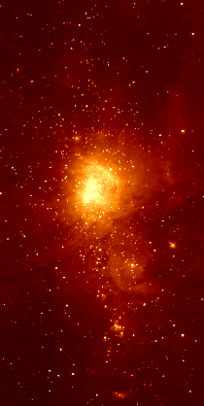

例: 2 ミクロン全天空調査 (2MASS)
赤外光の全天空の調査
    二つの望遠鏡:
      Mt. Hopkins & CTIO
    3 バンド- J,H,K
    ピクセルサイズ: 2” x 2”
データ量
    20 ギガバイト/一晩
    約1億個の光源のカタログ化
    イメージ量 10 テラバイト
http://pegasus.phast.umass/edu/2mass/overview.html
オリオン座(2ミクロン)

Slide 14
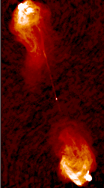
デジタルスカイの大きさ
  ~8000 平方度
  → ~2 兆ピクセル
  1波長あたり~4 テラバイト (2 バイト/ピクセル)
  → 複数の波長: ~数十 テラバイト以上
  (世界規模の分散関係DB+オブジェクト指向DB)
  そのデータ上の大規模並列計算も必要
  例: イメージ処理を伴う全銀河システムの探索

Slide 15
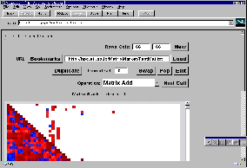
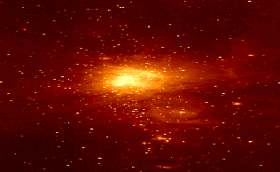

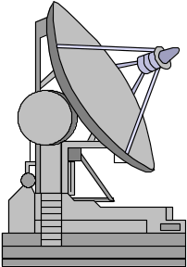
デジタルスカイと
グローバルコンピューティング
デジタルスカイ
DBの検索
既存WWW-DB
計算サーバ
での実行
enhance
Image()
Ninf Query
Ninf RPC
Ninf_Query(“DB GalaxyDB name M78”, image)
Network
Ninf_Call(“enhanceImage”,arglist, image)

Slide 16

個人ユーザにとっての
グローバルコンピューティング
ホントに個人でそんな計算パワーが必要?
  個人でも極端な「最大瞬間風速」が必要
    マルチメディア系、エンターテインメント系
    例: MPEGの瞬間的edit, 圧縮
    例: 物理モデルをほぼ完全に再現する3Dゲーム
    例: 「ある部屋でどのようにエアコンを操作したら、エネルギー効率が最適か」
莫大なデータとTCC低下での計算パワーによる新しいアプリケーションへの期待
  c.f. WWW 莫大なデータへのアクセス

Slide 17
夢のサマリ
c.f. 単純「分散計算」
  Gigabit Backbone など、networkの整備
  Internetの普及とプロトコルの標準化
  Data/Compute Intensive (大規模データ、計算)
  従来の高性能計算とのインターフェース
  新しいHPCのアプリケーション
  資源配分、Authentication、高バンド幅高レーテンシに対する対応、などが鍵

Slide 18
グローバルコンピューティング
夢から技術へ
研究・システムの例

Slide 19
可能にする技術の背景
(Enabling Technologies)
(1) プロセッサ性能の高速化、commodity化
  RISC プロセッサ→単体Gflopsへ
(2) x86/RISCプロセッサ上のソフト発達
  RISCコンパイラ技術、並列クラスライブラリなど
(3)ネットワークの超高速化
  テラビットバックボーン、ギガビットLAN
(4)ネットワーク用ソフトウェア基盤の発達
  標準化、ポータビリティ、インタオペラビリティ
  C/C++, Java, Corba/DCOM/RMI, WWW,…
(5)現状のアプリOSの本質的性質

Slide 20
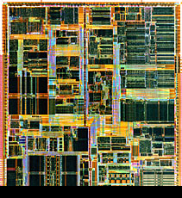
背景(1)
プロセッサ性能の「最大瞬間風速」
「最大瞬間風速」的要求を満たす為のプロセッサ性能の向上
  Commodity x86系でシングルチップ1GFlops
    K6-2(3DNow!), Katmai(KNI), Merced(VLIW)
  プロセッサ+バス+I/Oはほとんどアイドル
全世界でx86だけでも数十～
数百Pflops計算資源生産
  遊休計算資源の活用
  Global Computingへ
Intel Pentium II

Slide 21
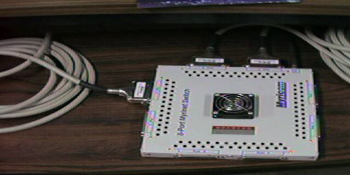
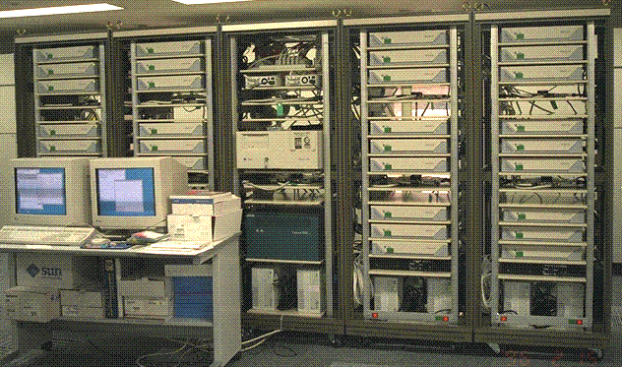
背景(3) ネットワークの超高速化,
Commodity化
WAN技術の進歩
  長距離光ファイバ伝送技術
    テラビットバックボーン
    Fiber-to-Home
超高速LAN技術のcommodity化
  「キラースイッチ」ギガビットLAN
    Myrinet, Dolphin SCI, Gigabit Ethernet
Commodityハードウェア、ソフトウェアによる超並列計算機の構築→現在は主にクラスタ
Myrinet
ギガビットLAN
クラスタ計算機
(RWCP)

Slide 22
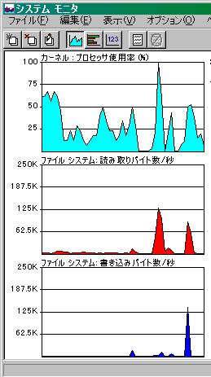
背景(5)現状のアプリ・OSの本質的性質
深遠な問題: 本当にアイドルな計算資源は活用可能か?
実は、現在のOS→event-drivenに最適化
  Office Apps→最大瞬間風速
  裏ではCPU 利用率が100%でもかまわない
  さらなるOSのReal-time化→ 全てのApp

Slide 23
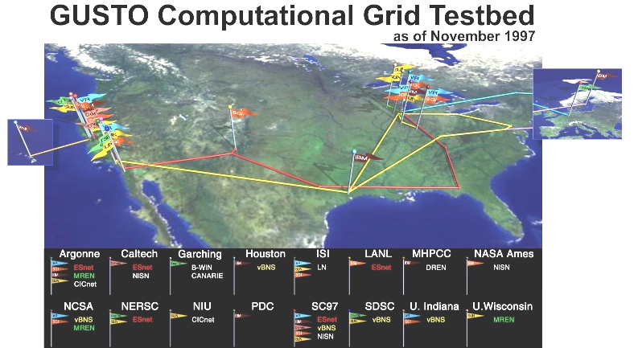
米国の現状→研究開発の急速な立ち上がり
超広域高性能計算のテストベッド (The Grid)
NGI, Internet2(次世代インターネット)に呼応
Globus/Gusto:
16 サイト330台
3600 CPU
2 Teraflop/s 10 ものapplication partners

Slide 24
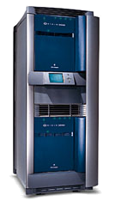
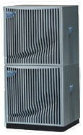

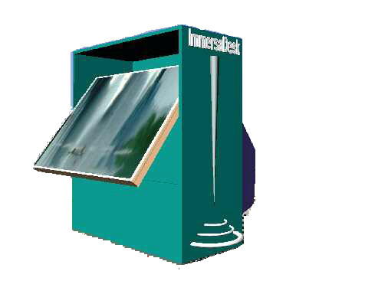
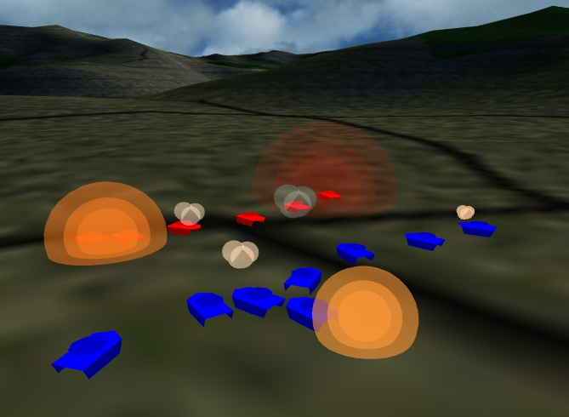
米国における具体例: Globusシステム上の大規模シミュレーション
SF-Express (カリフォルニア工科大) をGlobus上に移植
世界一規模の離散事象シミュレーション
数台の大規模MPPをネットワーク結合
Caveインターフェース
将来は数千、数万ノードのWS/PCの透過な計算資源共有へ
NCSA
Origin
Caltech
Exemplar
CEWES
SP
Maui
SP
Caveによる視覚化

Slide 25
わが国の現状
Global Computing Infrastructure(GCI)へ
今まではほんの2-3グループの基礎研究
ようやくテストベッド(GCI)の構築へ
  参加: 電総研、早大、RWCP, 阪大、東工大、慶大
複数のグローバルコンピューティングシステム・アプリケーションの開発、テスト、使用
  AppLeS/NWS, Condor, Globus, Legion, Netsolve, Ninf, など(後述)
APANを通じ米国・アジア諸国との国際協力
  IEEE Supercomputing’98におけるデモ

Slide 26
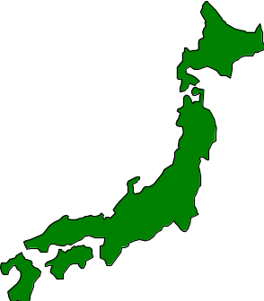
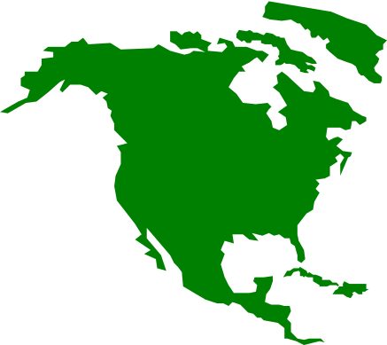
APAN/TransPAC
環太平洋地域
北米
35Mbps
(TransPAC)
シカゴ
StarTAP
KDD
東京
環太平洋地域と北米間の研究ネットワーク
1998年9月4日に運用開始
アジアの参加機関(日本:各種大学と国立研究機関等)とvBNS(NSF)間の半恒久的リンク
各種グローバルコンピューティングソフトウェアのテスト、運用、応用

Slide 27
グローバルコンピューティングの技術的要請
高性能
  HPC, HTC
  高バンド幅高レーテンシ対応
サイトの独立性
  root権限なし
スケーラビリティ
  世界規模へ
資源配分
  計算資源、リモートセンサーなど
拡張性
セキュリティ
  不特定ユーザ
  モービルコード
対故障性
あらゆるHeterogeneity
  言語、OS、ハードウェア、管理ポリシ

Slide 28
グローバルコンピューティング
技術 (1)
従来の分散コンピューティング技術
  telnet, rloginなど
  分散OS技術
  Message Passing - PVM, MPI
  WWW 技術 - HTTP/HTML/CGI
  ORB (Object-Request Broker)- CORBA, DCOM, Java RMI
どれも(そのままでは)グローバルコンピューティングには適していない

Slide 29
技術課題の例(1):Heterogeneity
並列プログラミング
  様々なプログラミングモデル、言語
OSの変更はほぼ不可能
  分散OSはNG
ハードウェアは多岐に渡る
  PCから超並列計算機まで
計算センターなどの管理ポリシ→変更不能
インターネットの運用方針→変更不能
以上を元に性能確保、Global Viewを実現

Slide 30
技術課題の例(2):資源配分
計算資源、センサー資源などはExclusive
資源のavailabilityは動的に変化
グローバルビューの欠如
Co-Allocation(同時に資源要求)
各種OSのスケジューラとの協調
  NQS, LSF, 通常のスケジュラ、など
これらを元に、「最適化」された資源配分、スケジューリングで、HPC, HTC

Slide 31
グローバルコンピューティング
システムの分類と例(1)
アーキテクチャ・技術的分類
  Server技術
    Ninf(我々)､ Netsolve(テネシー大), RCS(ETH)など
  資源配分技術
    AppLes(UCSD), Network Weather Service (UCSD)など
  ツールキット、Object System
    Globus(USC/Argonne), Legion(バージニア大), Millennium(UCバークレー)
  Javaをベースとしたシステム
    Ninflet(我々), Javelin(UCSB), Byanihanなど

Slide 32
グローバルコンピューティング
システムの分類と例(2)
プログラム、資源提供、利用者の特定・不特定
システム名 資源提供者 作成者 利用者
Globus, Legion 特定 特定 特定
Ninf, Netsolve 特定 特定 不特定
distribute.net 不特定 特定 特定
Ninflet 不特定 不特定 不特定
Javelin 不特定 不特定 不特定
Bayanihan 不特定 特定 特定

Slide 33
グローバルコンピューティング
システムの分類と例(3)
対象となるユーザ・計算の種類
Globus, Legion
Netsolve, Ninf
Ninflet, Javelin,
IceT, Java//
専門家
テラ～ペタフロップス
科学技術計算
スパコン・MPP共有
Fortran/C++/MPI
The “Grid” Computing
個人
ギガ～テラフロップス
さまざまな計算
PC, クラスタ共有
Java/WWW
Volunteer Computing

Slide 34
我々のNinf プロジェクト
機種、OS独立な高性能 RPC システム
  Fortran, C/C++, Java, Mathematica, COM(Excel)
ユーザの視点: 通常のライブラリ
  動的、かつ数値計算ライブラリに特化したNinf RPC IDL & プロトコル
自動的資源配分
  メタサーバによる適切なNinfサーバへの計算の割り当て
並列処理のサポート
  クライアント側: タスクパラレル、トランスアクション
  サーバ側: データパラレル (タスクパラレルも)
WWWや分散DBのデータを直接計算に
  NinfDB, WebAccess, Matrix Workshop
組織内と不特定ユーザを対象としたsecurity
  Campus-Wideからグローバルコンピューティングへ

Slide 35
Ninfの歴史
PVMを用いたプロトタイプ (94年9月)
POOMA’95 @ Santa Fe (95年3月)
Cray J90 にてNinfサーバ運用開始 (95年9月)
メタサーバによる資源配分(95年2月)
最初の公開リリース (96年6月)
Ninf/Netsolve 共同研究 (97年秋より)
Ninflet (97年9月) Javaベース
Ninf DB/WebAccess/Matrix Workshop (98年春)
新しい資源配分モデル、シミュレーション(97年春)
Ninf Securityモデル (98年夏)
http://ninf.etl.go.jp (論文、v.1.1リリース、デモなど)

Slide 36
Ninf プロジェクトメンバー
工技院・電総研/RWC/物質研
  関口 智史(電総研)
  佐藤 三久(RWC)
  中田 英基(電総研)
  高木 浩光(電総研)
  長嶋 雲兵(物質研)
東工大
  松岡 聡
  合田 憲人
  小川 宏高
  数名の学生
共同研究
  Netsolve (Tennesse大)
    Jack Dongarra
    Henri Casanova
  AppLeS/NWS (UCSD)
    Fran Berman
    Rich Wolski
  Globus
    Ian Foster (Argonne)
    Carl Kesselman (USC/ISI)

Slide 37
Ninf のアーキテクチャ
Other Global Computing Systems,
e.g., NetSolve via Adapters
Ninf DB
Server
Ninf Register
Meta
Server
Internet
Ninf
Computational
Server
Ninf Executable
Ninf Executable
Meta
Server
Meta
Server
Ninf Executable
Stub
Program
Ninf
Procedure
Ninf Client Library
:
Ninf_call(“linpack”, ..);
:
Ninf RPC
Ninf Stub
Generator
IDL File
Program

Slide 38
Ninfのアーキテクチャ(2)
NinfCalc+
ExcelNinf
Mathematica
...
Numerical Scientific Computing Progs.
アプリ
Mathematical
Libraries
Ninf Client
API
(F77, C, Java,…)
Ninf DB
Ninf
Computation
Server
NetSolve
Server
プログラミング
ツール
Ninf MetaServer/Proxy
NetSolve Adapter
資源マネージャ
サービス
Ninf Protocol
FTP
HTTP
TCP/IP
ハードウェア
Gigabit Net
LAN
WAN

Slide 39
Ninf RPC API
Ninf_call
引数に対し、共有メモリのイメージを提供
  動的なIDLによる指定、引数間依存性解析など
  非同期呼び出し、トランスアクション
Ninf_call(FUNC_NAME, ....);
  FUNC_NAME = ninf://HOST:PORT/ENTRY_NAME
C, C++, Fortran, Java, Lisp, COM, Mathematica, ...
double A[n][n],B[n][n],C[n][n]; /* Data Decl.*/
dmmul(n,A,B,C); /* Call local function*/
Ninf_call(“dmmul”,n,A,B,C); /* Call Ninf Func */
“Ninfy” via IDL descriptions

Slide 40
Ninf RPC の概要
IDL スタブはサーバ側のみに保管
RPC時にスタブコードの動的転送
NinfクライアントはIDLのアップデート不要
  容易性、透過性、保守性など
Client Program
Ninf Procedure
Client Library
Stub Program
Ninf Server
Stub Request
Stub return.
Argument list
Result

Slide 41
Ninf Interface Description (Ninf IDL)
Define dmmul(long mode_in int n,
mode_in double A[n][n], mode_in double B[n][n],
mode_out double C[n][n])
“ description “
Required “libXXX.o”
Calls “C” dmmul(n,A,B,C);
IDL information:
  library function’s name, and its alias (Define)
  arguments’ access mode, data type (mode_in, out, inout, ...)
  source language (Calls)
  autodetect argument dependencies (e.g., array size)

Slide 42
Ninf メタサーバ
MetaServer
Server
ディレクトリサービス
クライアント
Server
ロードの
計測
スケジューラ
プローブ
Server
Proxy
Client
サーバ側
データ
ネットワーク
バンド幅の
計測
Client
Client
Proxy

Slide 43
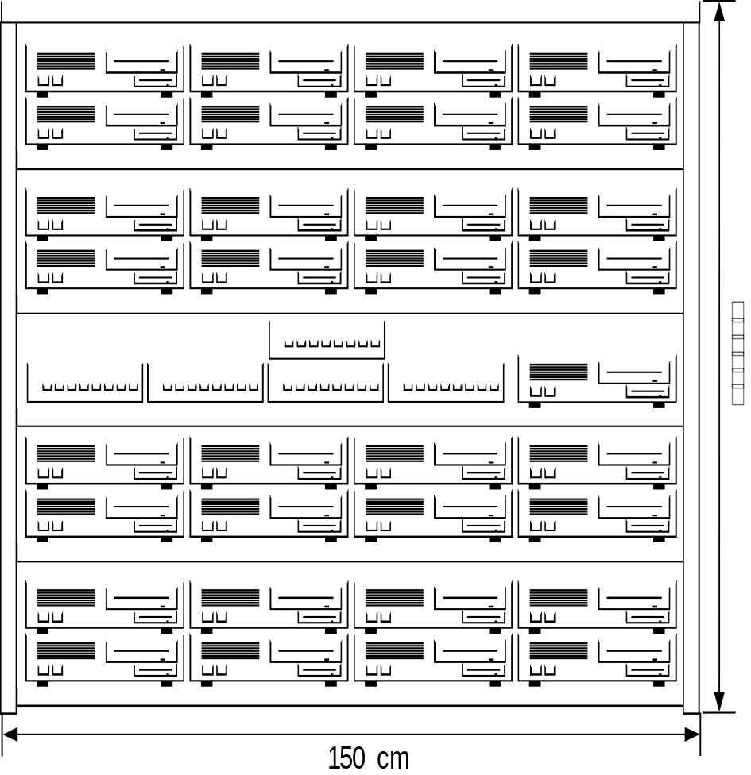
超広域高性能計算シミュレータの仕様
超広域高性能計算シミュレータ
完成予想図
ネットワークシミュレータ
  33ノード PentiumII 333Mhz
  256Mb/12Gb
  Switched 100Base-T (Gbitへ)
  Linux (単一ノード)、RWC Score
  MicroATX (ケースのコンパクト化)
性能シミュレータ
  33 PentiumII 400Mhz 128Mb
  100Base-T (Hub+Switch)
  Windows NT 4.0
  MicroATX (ケースのコンパクト化)
小型: 150cm x 135cm x 40cm

Slide 44
オブジェクト指向との関わり
Java基盤のグローバル
コンピューティングアーキテクチャ
NinfletとOpenJITを中心として

Slide 45
グローバルコンピューティング
システムの分類と例
対象となるユーザ・計算の種類
Globus, Legion
Netsolve, Ninf
Ninflet, Javelin,
IceT, Java//
専門家
テラ～ペタフロップス
科学技術計算
スパコン・MPP共有
Fortran/C++/MPI
The “Grid” Computing
個人
ギガ～テラフロップス
さまざまな計算
PC, クラスタ共有
Java/WWW
Volunteer Computing

Slide 46
科学技術計算にJavaを?
Java の実行は遅いのでは?
  JIT (Just-In-Time) コンパイラ
  粗粒度メソッドの最適化の大部分には従来技術
  技術進歩の速さは commodity の強み
  専用化された最適化 (OpenJIT)
FORTRAN でないと使われないのでは?
  並列プログラミングの難しさを回避する観点からオブジェクト指向プログラミングが注目され始めている
  Java は「ほーむぺーじ用言語」としてあらゆる人が関心を持っている

Slide 47
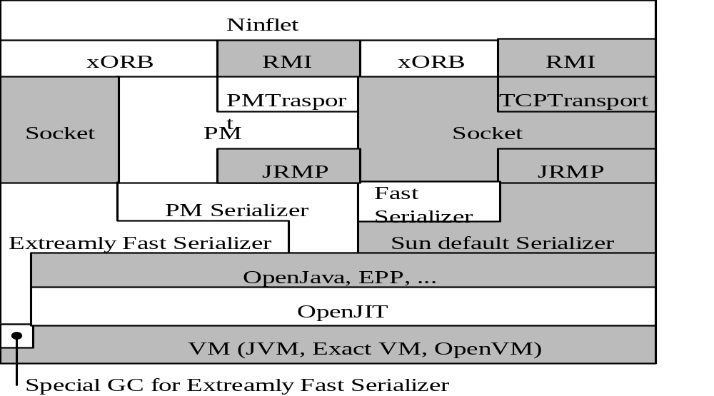
我々のJavaベースの
グローバルコンピューティング
アーキテクチャ

Slide 48
Ninflet:
Javaベースの非Applet方式
Ninflet システム
  計算サーバをデーモンとして稼動、バックグランドプロセスで動作
  独自に専用の SecurityManager とClassLoader を持つ
c.f. Applet 方式の問題点
  資源提供者は常に Web ブラウザを立ち上げておかなければならない
  Applet のセキュリティモデルは厳し過ぎる
  実行環境を把握できない

Slide 49
Ninfletの概要
Ninflet
  Server上で実行され、マイグレーション可能なオブジェクト
クライアントプログラム
  ユーザプログラマの所有しているホスト上で 実行され、Ninfletを管理
Server
  貸し出された遊休計算機上で実行されるdaemonプログラムであり、
  一種の仮想計算機オブジェクト
Dispatcher
  使用可能なServerを登録しNinfletをどのServer上で実行すべきかのスケジューリングをおこなうオブジェクト
HTTP/FTPサーバ
  ユーザが Ninfletのクラスファイル を Upload し、
  Server がそれ を Download する

Slide 50
Ninfletの起動まで
遊休計算機群
Ninfletを実行
Serverの選択
ユーザ
Server
Dispatcher
Client Program
Server
Server
Ninfletを生成
Server
classname
newNinflet
Load class
複数のNinfletを実行可能
Ninflet間の通信も可能
Ninflet
class files
Web server

Slide 51
Ninflet プログラミング
通信を抽象化したクラスライブラリを提供
  あらかじめ用意されたクラスライブラリの
  サブクラスで差分を記述
    スーパークラスのアブストラクトメソッドをオーバーライド
  デザインパターンを用い、基本パターンから様様な並列プログラミング用のパターンを導出
    Master-worker, リダクション、SPMD, etc.
  並列計算機資源の性能の差、環境の違いを
  意識せずにプログラム

Slide 52
Master-Workerパターンにおける差分プログラミング
public class MatMultMaster extends Master {
protected Class getWorkerClass() {
return MatMultWorker.class;
}
protected NinfletArg getWorkerArg(int workerNum) {
int row = (int)(subSize * (float)workerNum);
int nextRow = (int)(subSize * (float)(workerNum + 1));
int rowLength = nextRow - row;
Matrix m1Sub = m1.getSubmatrix(row, rowLength, 0, m1.cols);
return new MatMultWorkerArg(m1Sub, m2);
}
protected void combineResultOf(
int NinfletResult r, int workerNum
) {
int row = (int)(subSize * (float)workerNum);
int nextRow = (int)(subSize * (float)(workerNum + 1));
int rowLength = nextRow - row;
m3.putSubmatrix(
row, rowLength, 0, m3.cols, ((MatMultWorkerResult)r).product
);
}
...
}
対応するWorkerのクラスを指定
問題の分割方法を
定義
結果の合成方法の定義

Slide 53
JavaとグローバルコンピューティングとJIT
The Java “Portability” Myth
  移植やカスタム化が難しい (e.g., JIT on VPP)
グローバルコンピューティングでは、単に動くというポータビリティでは不充分
  JIT:「従来型」の最適化技法
  JIT自身はnon-portable
Javaのポータビリティは、JVMの提供している機能に制限されている
  グローバルコンピューティングでは不充分
  組み込み用のoptimizationなどでも
性能のポータビリティの欠如

Slide 54
OpenJIT－JIT技術の問題点
「JITのカスタム化の欠如」
  並列科学技術計算、インターネット家電の高機能組込機器
  (1) 個々のアプリケーション及び計算環境に特化した最適化
  (2) 計算環境・アプリに応じたコンパイルコード拡張
  (3) 必要な場合、プログラム言語の拡張
  例:HPDC→ 並列性・データ分散指示の言語拡張 + コンパイラが適切な並列化とそれの最適化 + 並列マシンへの対応
現状のJava JITコンパイラ
  (1) 従来型の汎用性のある最適化のみ
  (2) 場合によるコード生成のカスタム化は不可能
  (3) 言語拡張への対応なし

Slide 55
我々の提案: OpenJIT Compiler
自己反映計算(リフレクション)に基づいた開放型Just-in-timeコンパイラ (Open JIT Compiler)
  オブジェクト指向設計による自己反映的JIT(Java JIT in Java)
  一種のコンパイラのクラスフレームワーク
  JIT コンパイラに様々な言語拡張や最適化のモジュールを実行時(Just-in-time)に組込可能
  動的コンパイルの研究開発の基盤へ
クラスライブラリ作成者→ クラス単位でそのクラス固有の変更・最適化モジュールを組込む
  通常のコンパイラでは行なえない最適化
  計算環境に応じたカスタム化、など

Slide 56
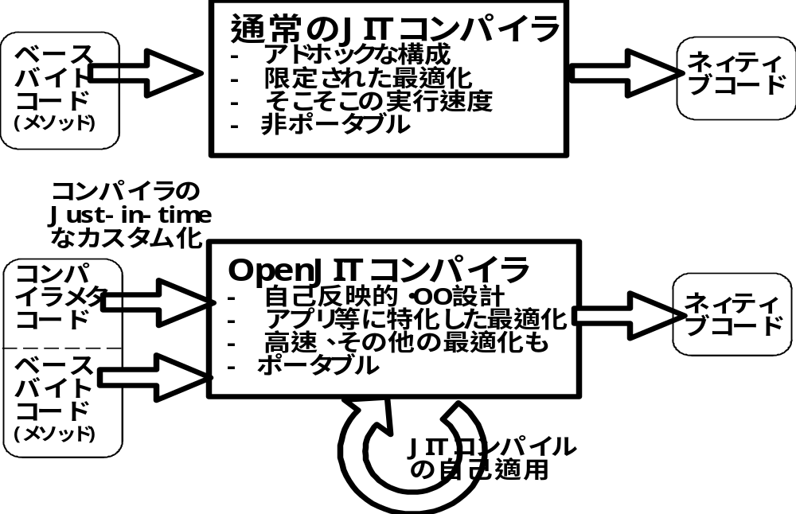
従来のJITコンパイラとの違い

Slide 57
グローバルコンピューティングにおける適用
グローバルコンピューティング→共有メモリプログラミング
クラスタ計算機で分散共有メモリをソフトウェアで実現→ コンパイラおよびランタイムに変更要
現在の全てのJavaの処理系はこのようなカスタム化に対応しない
OpenJITの場合: 分散されるクラスは、コンパイル時に load/storeをトラップするコードを出力するよう、コンパイラをカスタム化。

Slide 58
OpenJITの開発体制
産学共同による研究開発
富士通・ミドルウェア事業部・コンパイラ技術部
  開発リーダー: 堀田 耕一郎
富士通研究所
  木村、志村ら 2名
東京工業大学・松岡研究室
  松岡 (数理・計算科学専攻・助教授)
  小川 (数理・計算科学専攻・助手)
    他、大学院学生2名
電総研
  高木 浩光

Slide 59
OpenJIT の現状
一部を除き、ほとんどJavaのクラスフレームワークとして記述
  自己コンパイル
富士通研と東工大での並行開発
  東工大: フロントエンド(上位レベルの最適化)
  富士通: バックエンド(コード生成など)
プロトタイプのバックエンドは動作
  javac, hotjavaなどが高速に動作
フロントエンドは開発中
10-11月に完全なプロトタイプの動作
99年春に公開、PDS に

Slide 60
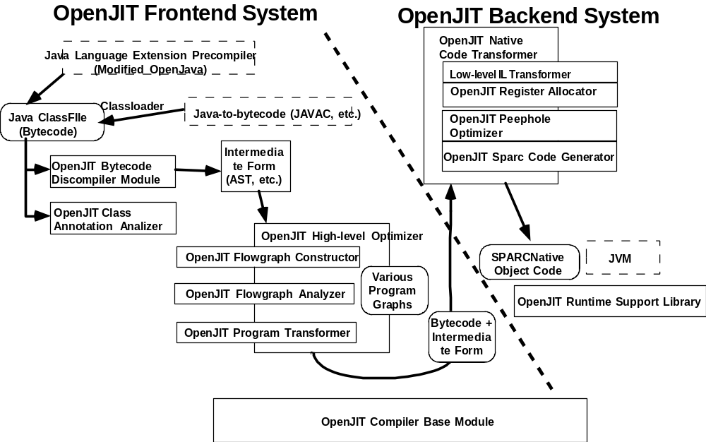
OpenJIT のアーキテクチャ

Slide 61
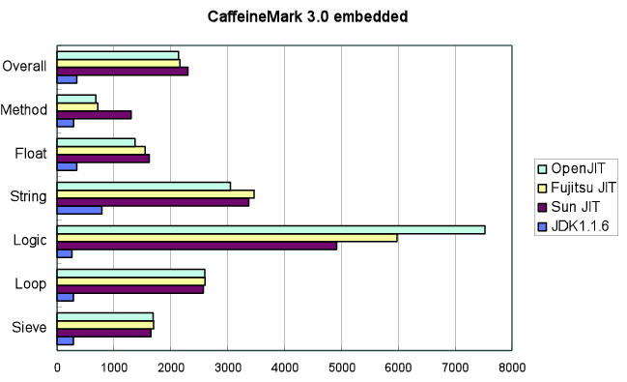
OpenJIT ベンチマーク(1) - CaffeineMark

Slide 62
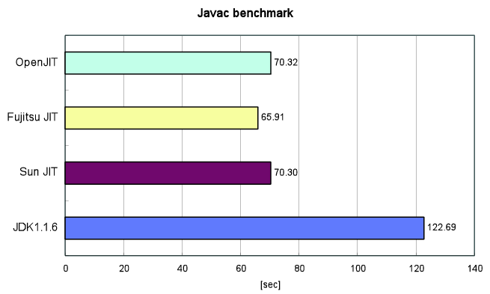
OpenJITベンチマーク(2) - javac

Slide 63

Global Computingと他の技術の比較
RPC, ORB技術
Java による(他の)分散コンピューティング技術
Agent技術
など

Slide 64
Global Computingと他の技術の比較(1)
ORB技術
  Corba, DCOM, Java RMIなど
    Microsoft Millenium
ORBベースの科学技術計算システム
  PARDIS (インディアナ大)
    CORBAにSPMD様に並列通信機構を導入
  Sunrise (米Los Alamos国立研)
ORBで直接Global computingシステムを構築しようという試みもある

Slide 65
Global Computingと他の技術の比較(2)
Java による(他の)分散コンピューティング技術
  Genie/JavaSpaces
    Genie - コネクションのplug&play化
    JavaSpaces - 基本的にはD. Gerlenterらが85年に提唱したTuple Spaceと同じ
      →同じ利点と欠点
      セキュリティ、資源配分、効率など、多くの問題
  結局、アプリケーションの違い
    家電機器の簡単な制御には良いが。。。

Slide 66
Global Computingと他の技術の比較(3)
Agent技術
  AgentSpace(お茶大), Aglet (IBM), Kafka(富士通), Plangent(東芝), Voyagerなど
  Security, Mobilityは共通
  Autonomyが重要 (disconnected operation)
  性能、並列動作、資源配分などはほとんど考慮されない
  やはりアプリケーションの違い

Slide 67
最後に
グローバルコンピューティングの分野では、他のソフトウェアの分野と同様、米国に大幅に後れを取っている。
しかし、分野はまだはじまったばかり。夢も希望も技術的チャレンジもある。
今でこそ、国内外の共同研究により、この分野を邁進するチャンス。
ninf.etl.go.jp
www-matsu.is.titech.ac.jp

Slide 68
今日の講演
ORB技術 (手短)
Ninfの紹介
Globus, Legionの紹介
Ninfletを中心とした、Java-based HPC
内容が多すぎるので、適度に質問していただけると、そちらの方向に話をふります。

Slide 69
Digital Palomar Observatory Sky Survey (DPOSS)
Optical northern sky survey (50% of sky)
  Palomar Schmidt Telescope
  1 arc second pixels
  3 wavelength bands (G,R,I)
Data
  Catalog of 2 billion sources
  Images (900 fields):
    1 Gigabyte/field x 3 bands
    3 Terabytes total

Slide 70

NRAO VLA Sky Survey(NVSS)
Radio Survey at 1.4 GHz
    Covers 82% of sky
    Essentially complete
    15” pixel size
Data
    Catalog of 2 million sources
    Images: Stokes I, Q, and U
    Processed (u,v) data (i.e. interferometric data)
Cyg A in Radio

Slide 71
How will the Digital Sky be used?
Instantaneous observing
  Example: A new X-ray source is discovered.
    Current mode: try to get telescope time
    Digital sky: immediate radio, IR, and optical data
Computationally intensive analysis of large classes of objects
  Example: What is the morphology of galaxies selected for unusual radio/IR/optical flux ratios?

Slide 72
Digital Sky Project
Infrastructure Requirements
Digital Sky Requirements
  Image and catalogs: >15 Terabytes
  Compute intensive database query engine
  Compute intensive image analysis
Necessary Infrastructure
  20 TB disk + large tape archive
  Object-relational database architecture
  High-throughput compute servers

Slide 73
今後10年
じゃあ、クラスタ？
近未来はそう。でも長期はTurn-key, Ubiquitous, Global (Organization-Wide含)High-Performance Parallel Computing
その心は?
  並列コンピュータ(MPP)はなくなるの?
  従来のHPC以外のmotivation driven

Slide 74
CORBA
分散オブジェクトの標準化
OMG (Object-Management Group)により規格化
ORB (Object-Request Broker)によるオブジェクト間通信
CorbaServices, CorbaFacilitiesなどの上位レイヤ
IDL (Interface Description Language)によるインターフェース記述
IIOP通信プロトコル
各社による実装
対抗馬: Microsoft DCOM, Java RMI

Slide 75
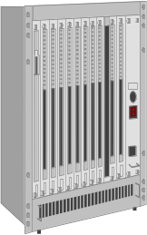
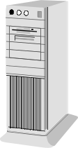
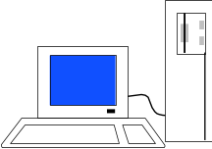
Remote Procedure Call(RPC)と
Object Request Broker(ORB)
RPC,ORBは広域分散システムにおいてリモートリ
ソースを利用するための基本技術
分散システムの利点
タスクの負荷分散、並列処理
RPC,ORBはネットワーク上のリソースを
統合したような
環境をユーザー
に提供
workstation
supercomputer
client
network

Slide 76
client
make session
WORD
Request
WORD
find WORD
EXCEL
COM library
ACCESS
ORB の例: Distributed
Component Object Model(DCOM)

Slide 77
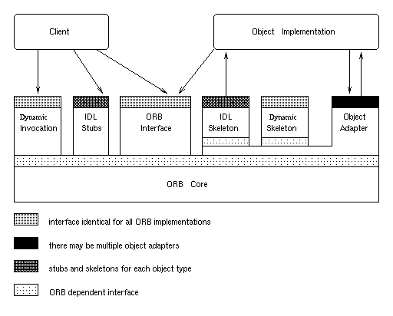

Slide 78
Object Request Broker(ORB)
ORBはクライアントとアプリケーションオブジェクトのインター
フェイスとの間にコネクションを作り、リクエストとサービスの
受け渡しを行うための機構
IDL, IIOP
ORB
request
object
activate
service
ORB系のインフラ
Microsoft のCOM
OMGのCORBA
Java RMI
establish
connection
Client
application
Application
object
ORBベースの科学技術計算システム
PARDIS (インディアナ大)
CORBAにSPMD様に並列通信機構を導入
Sunrise (LANL)
www.omg.orgを参照

Slide 79
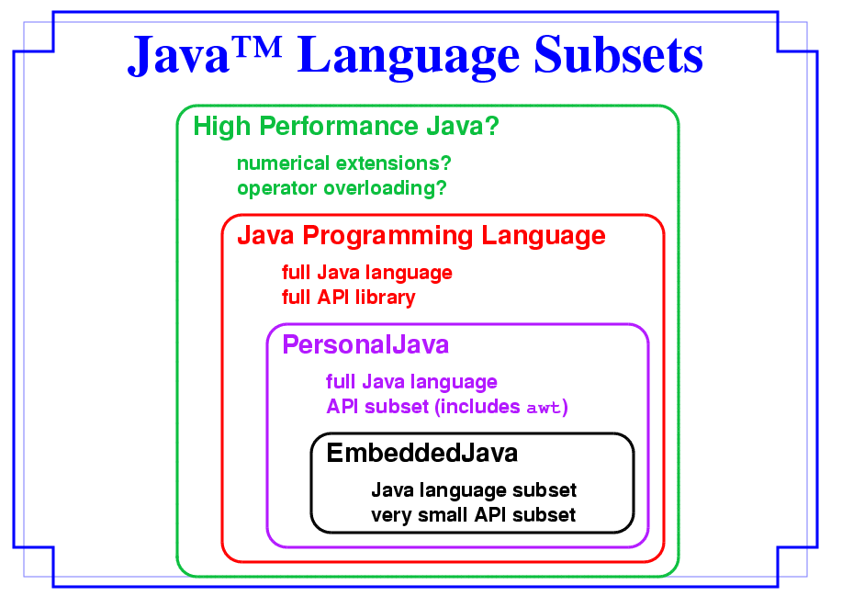

Slide 80
現存のGlobal Computing System
総合システム
  Globus (toolkit)
  Legion (Objects+ Meta)
サーバ
  Ninf
  Netsolve
Java
  Javelin
  IceT
  Ninflet

